Slide 1
SML PMS
คู่มือการใช้งานฉบับสมบูรณ์
ระบบประเมินผลการปฏิบัติงานประจำปี — สำหรับพนักงานและผู้ประเมิน (หัวหน้า L1–L4)
ภาพประกอบจากโปรแกรมจริง

Slide 2
ภาพรวมขั้นตอนการประเมิน
1
2
3
4
5
6
7
พนักงานประเมินตนเอง
หัวหน้าหน่วย (L1)
ประเมินรอบแรก
หัวหน้าแผนก (L2)
สอบทาน
ผจก.ส่วน (L3)
สอบทาน
GM (L4)
อนุมัติ + ส่งผล
พนักงาน
รับทราบผล
HR Calibration
→ MD อนุมัติ
ขั้นที่ 1–6 คือส่วนที่พนักงานและหัวหน้าเกี่ยวข้อง
คะแนนรวม X = Y (ผลงาน) + Z (เวลาทำงาน) [+ KPI] • เกรด A–E จะแสดงหลัง MD อนุมัติขั้นสุดท้ายและเมื่อ Admin เปิดให้เห็นเท่านั้น • ถ้าสายบังคับบัญชาไม่มีบางขั้น ระบบจะข้ามขั้นนั้นให้อัตโนมัติ

Slide 3
1
เริ่มต้นใช้งาน
เข้าสู่ระบบ • เปิดใช้งานครั้งแรก • ลืม PIN • ลงทะเบียน LINE

Slide 4
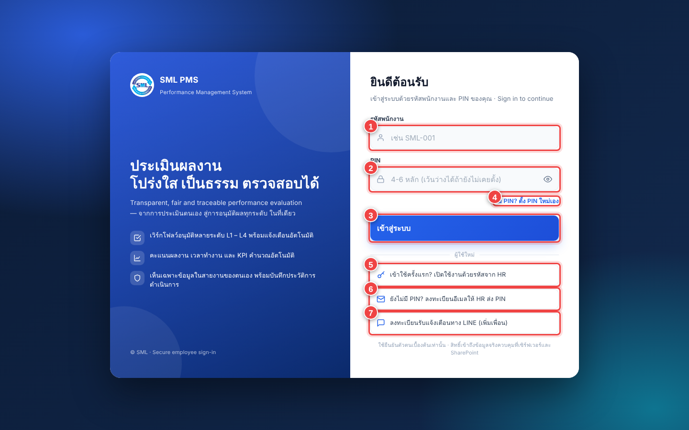
เข้าสู่ระบบ
กรอกรหัสพนักงาน แล้วกรอก PIN
กดไอคอนตาเพื่อแสดง/ซ่อน PIN
ผิดซ้ำ 5 ครั้ง ระบบล็อก 15 นาที
เมนูด้านล่างฟอร์มสำหรับผู้ใช้ใหม่/ลืม PIN
💡 ถ้าระบบแจ้ง "ยังไม่เปิดใช้บริการ" แสดงว่า Admin ปิดระบบชั่วคราว

Slide 5
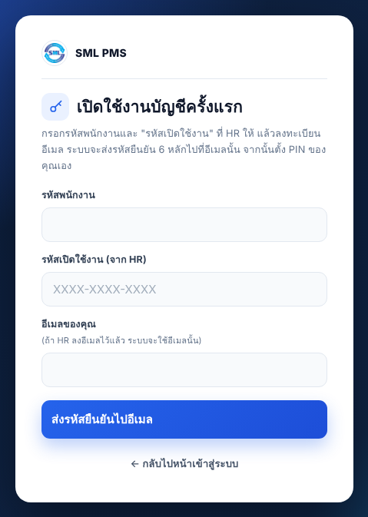
เปิดใช้งานครั้งแรก
ขอ "รหัสเปิดใช้งาน" จาก HR
กรอกรหัสพนักงาน + รหัสเปิดใช้งาน
รับ OTP 6 หลักทางอีเมล แล้วตั้ง PIN 4–6 หลัก
💡 รหัสเปิดใช้งานใช้ได้ครั้งเดียวและมีวันหมดอายุ

Slide 6
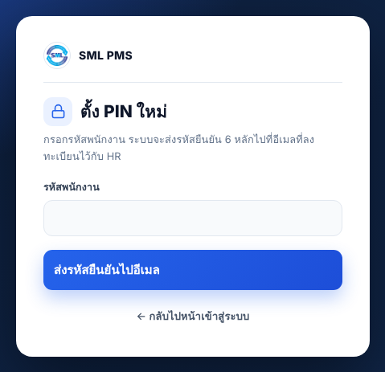
ลืม PIN — ตั้งเองได้
กด "ลืม PIN?" ที่หน้าเข้าสู่ระบบ
ระบบส่ง OTP ไปอีเมลที่ HR ลงไว้
กรอก OTP + PIN ใหม่ 2 ครั้ง
💡 ไม่มีอีเมลในระบบ → ติดต่อ HR

Slide 7
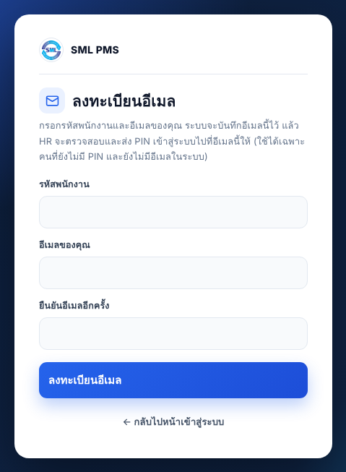
ลงทะเบียนอีเมล และ LINE
ผู้ยังไม่มี PIN ลงทะเบียนอีเมลเองได้
HR ตรวจแล้วจึงส่ง PIN ให้ทางอีเมล
LINE: เพิ่มเพื่อน OA แล้วพิมพ์รหัสพนักงาน เพื่อรับแจ้งเตือน/รับทราบผลผ่าน LINE
💡 ใช้อีเมลบริษัทที่ถูกต้อง เพราะ OTP จะส่งไปที่นี่

Slide 8
2
สำหรับพนักงาน
ประเมินตนเอง • ดูผล • รับทราบ • ขอหารือ

Slide 9
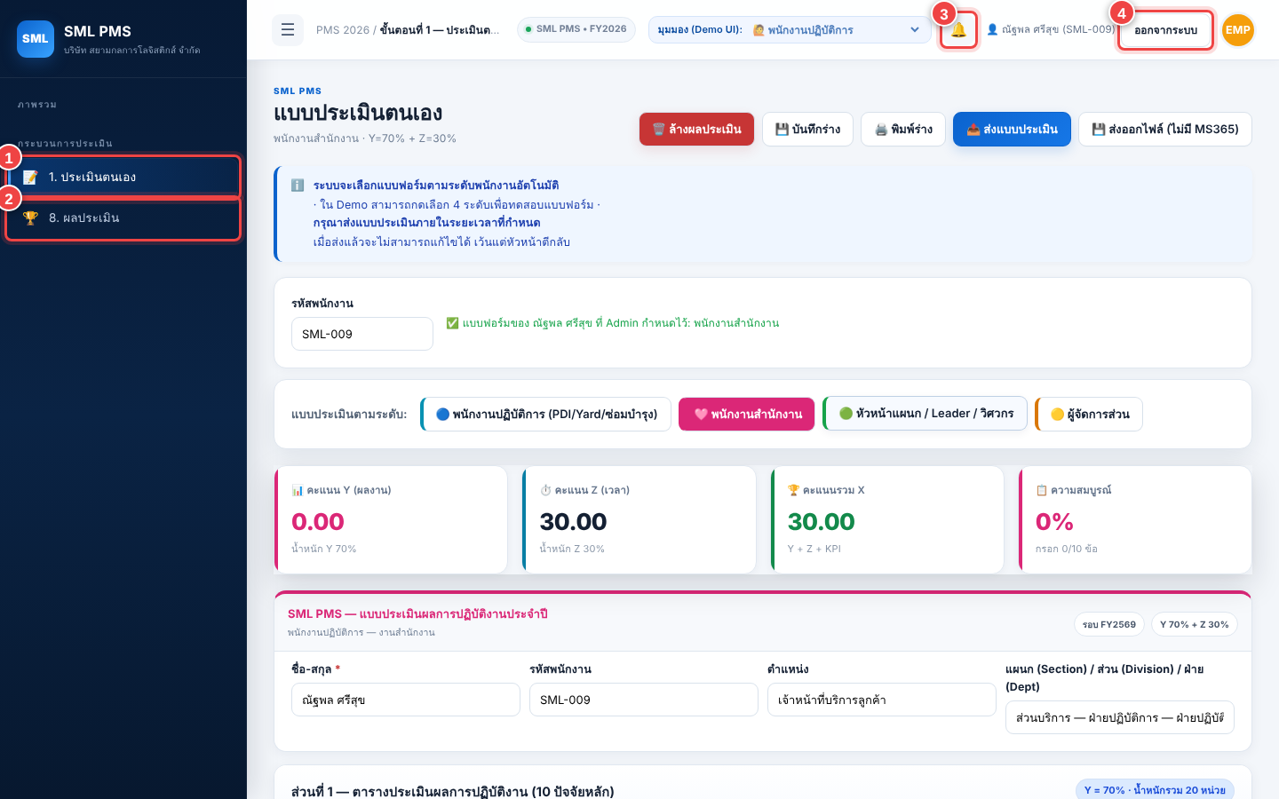
หน้าแรกของพนักงาน
เมนูที่เห็น: 1. ประเมินตนเอง และ 8. ผลประเมิน
กระดิ่งมุมขวาบนแจ้งเตือนสถานะ

Slide 10
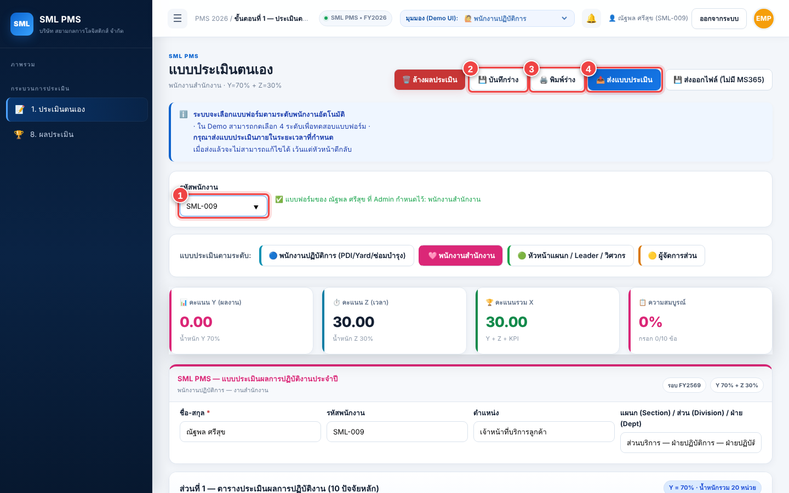
1. ประเมินตนเอง
รหัสและชื่อถูกกรอกให้อัตโนมัติ
แบบฟอร์มถูกกำหนดโดย Admin ตามตำแหน่ง
ถ้าไม่มีสิทธิ์ประเมิน ปุ่มจะเป็นสีเทา
💡 ไม่มีสิทธิ์ → ติดต่อ HR

Slide 11
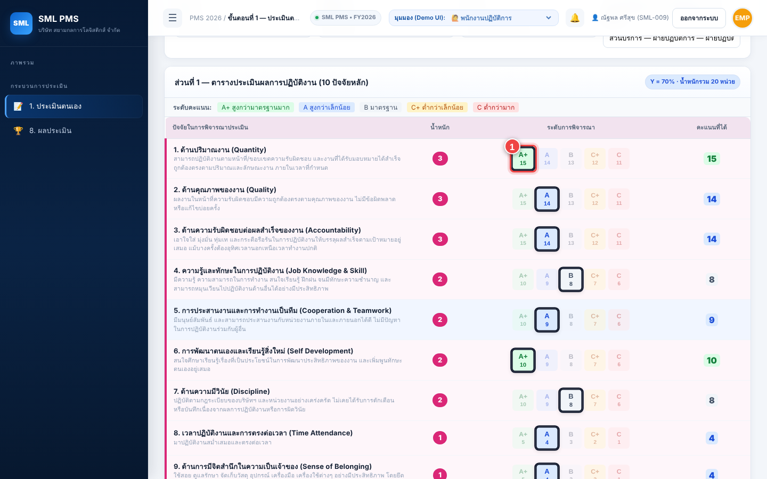
ให้คะแนนแต่ละหัวข้อ
เลือกระดับ A+ / A / B / C+ / C ของแต่ละข้อ
ระบบรวมคะแนนผลงาน (Y) ให้ทันที
คะแนนเวลาทำงาน (Z) มาจากข้อมูลเวลาของ HR — แก้เองไม่ได้

Slide 12
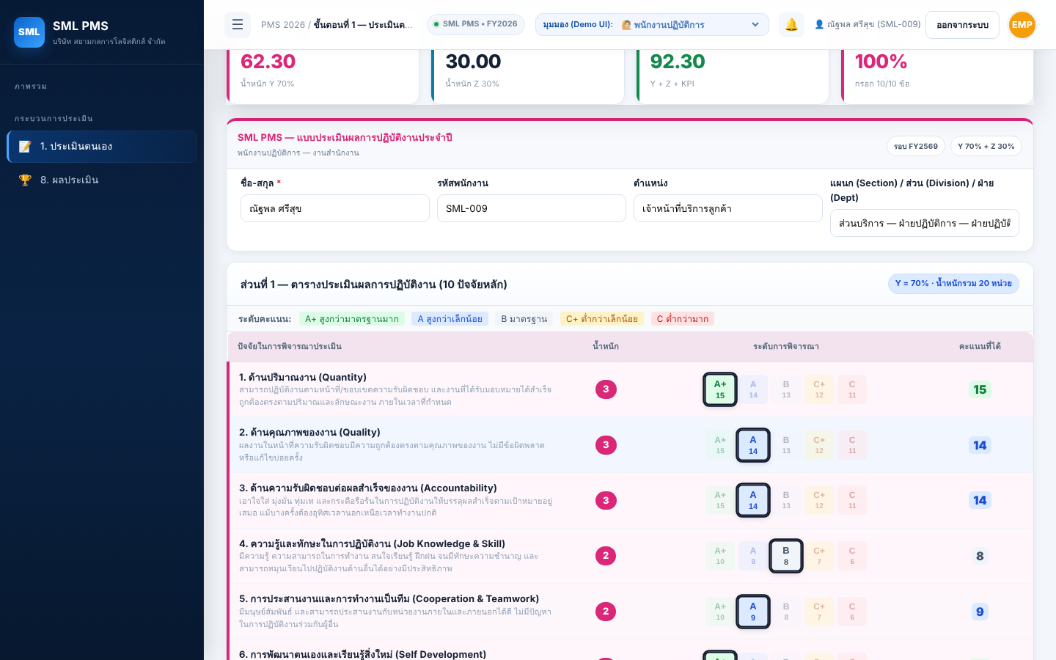
ตรวจสรุปคะแนน
ดูคะแนนดิบ / Y / Z / X ก่อนส่ง
กด "บันทึกร่าง" เพื่อกลับมาแก้ภายหลังได้
ยังไม่มีเกรด — เกรดจะประกาศหลังอนุมัติขั้นสุดท้าย

Slide 13
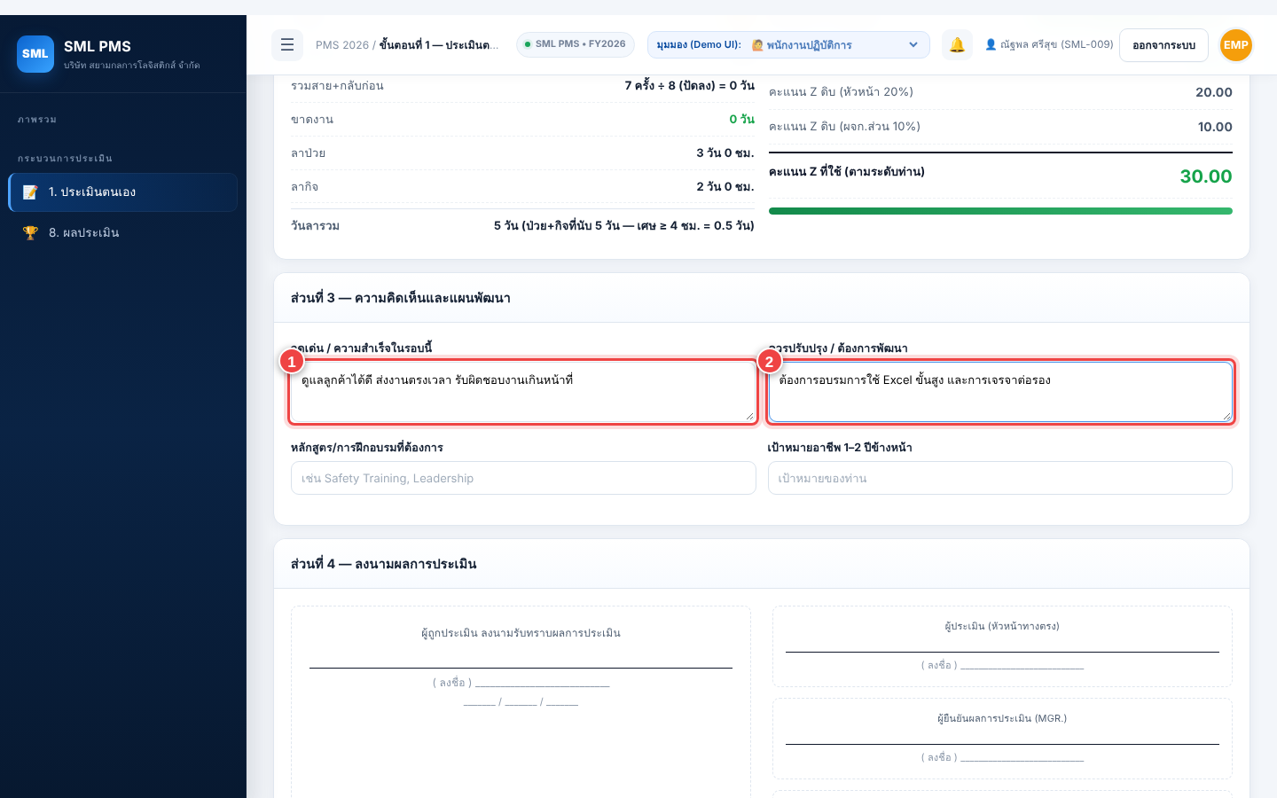
เขียนความเห็น และพิมพ์ร่าง
จุดเด่น/ผลงาน และสิ่งที่ควรพัฒนา
กด "พิมพ์ร่าง" เพื่อบันทึกเป็น PDF

Slide 14
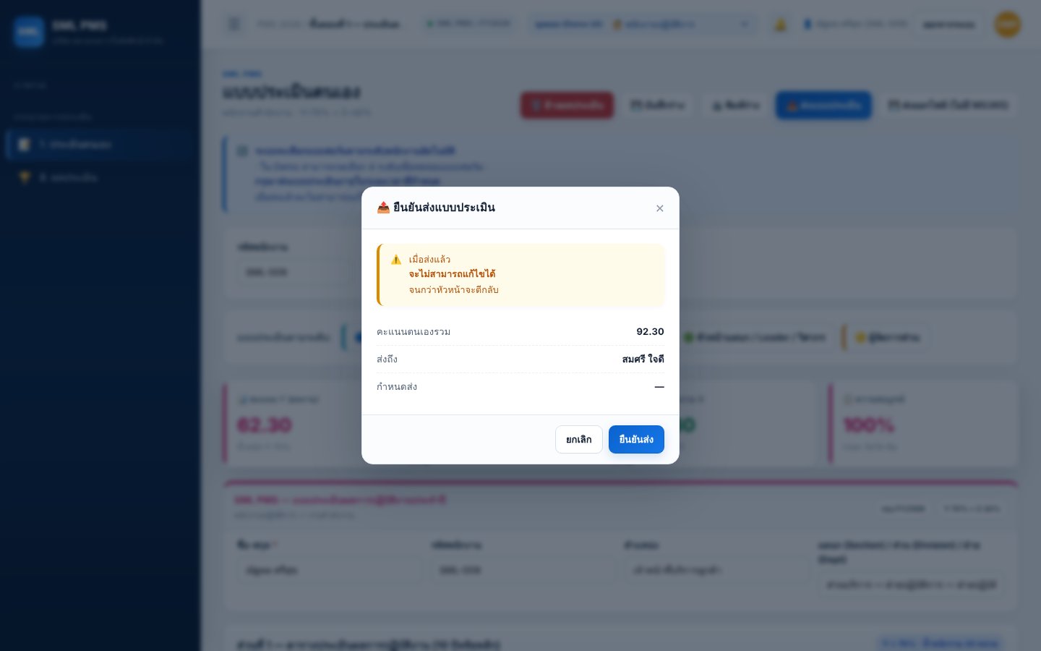
ยืนยันส่งแบบประเมิน
ตรวจคะแนนรวมและ "ส่งถึง" (หัวหน้า)
ส่งแล้วแก้ไขไม่ได้ จนกว่าหัวหน้าตีกลับ
💡 ถ้าถูกตีกลับ ต้องแก้คะแนนหรือยืนยันผลเดิมพร้อมเหตุผลก่อนส่งใหม่

Slide 15
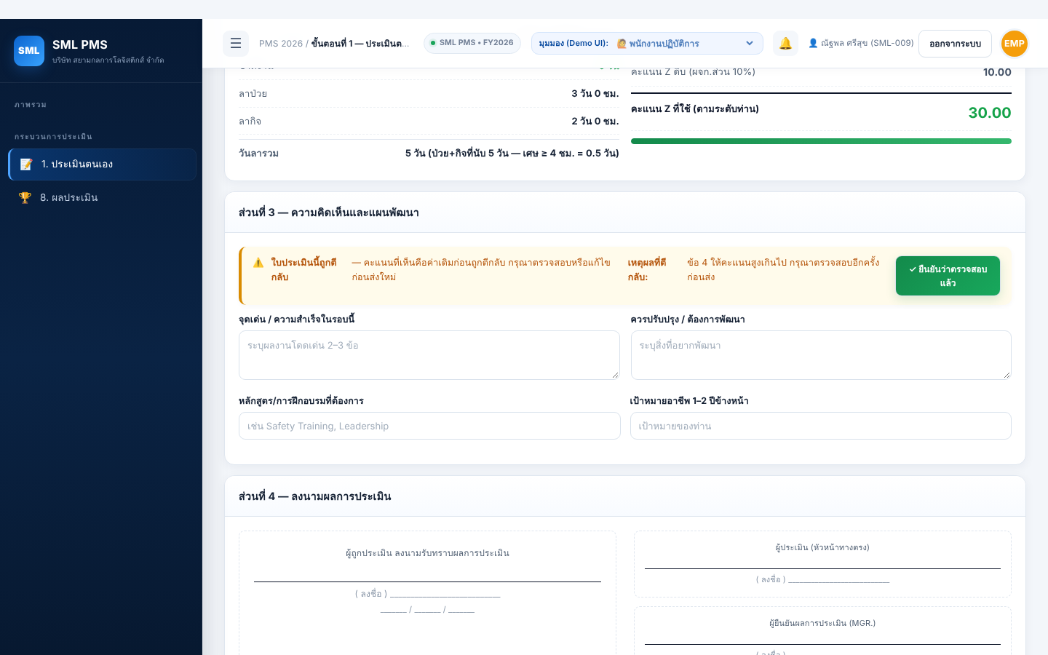
ถูกตีกลับ — ต้องทำอะไร
อ่านเหตุผลที่หัวหน้าตีกลับในแถบเตือน
คะแนนเดิมยังแสดงอยู่ให้เทียบ
แก้คะแนน หรือกด "ยืนยันว่าตรวจสอบแล้ว"

Slide 16
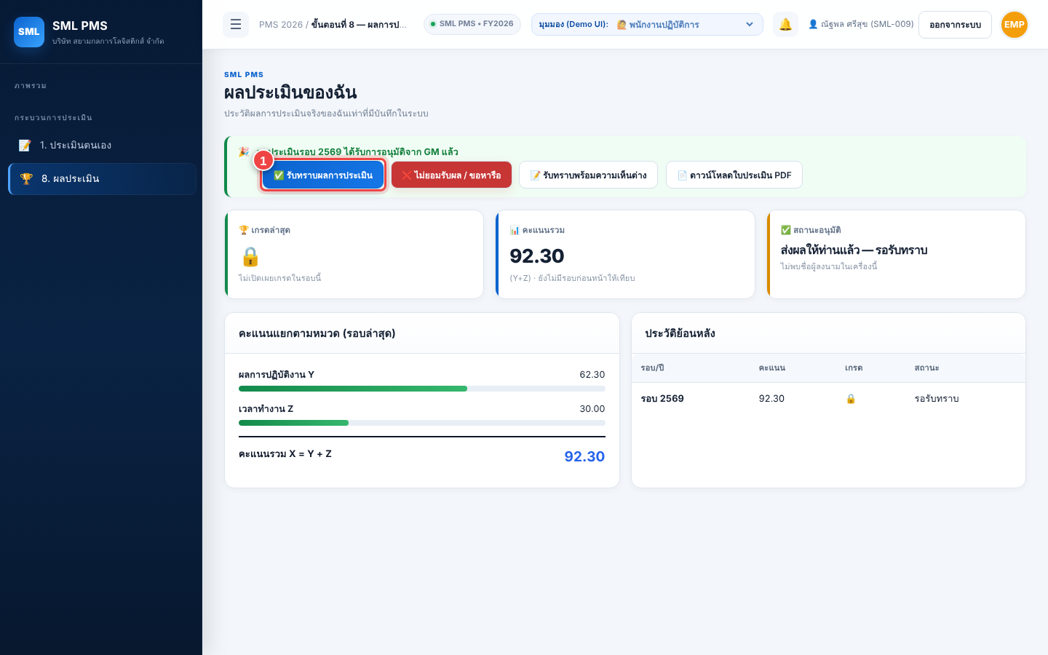
8. ผลประเมินของฉัน
เห็นคะแนน X/Y/Z หลัง GM อนุมัติและส่งผล
เกรดแสดงเมื่อ MD อนุมัติและ Admin เปิดให้เห็น
กด "รับทราบผล" หรือโหลดใบประเมิน PDF
💡 รับทราบได้ทั้งบนเว็บและผ่านปุ่มใน LINE

Slide 17
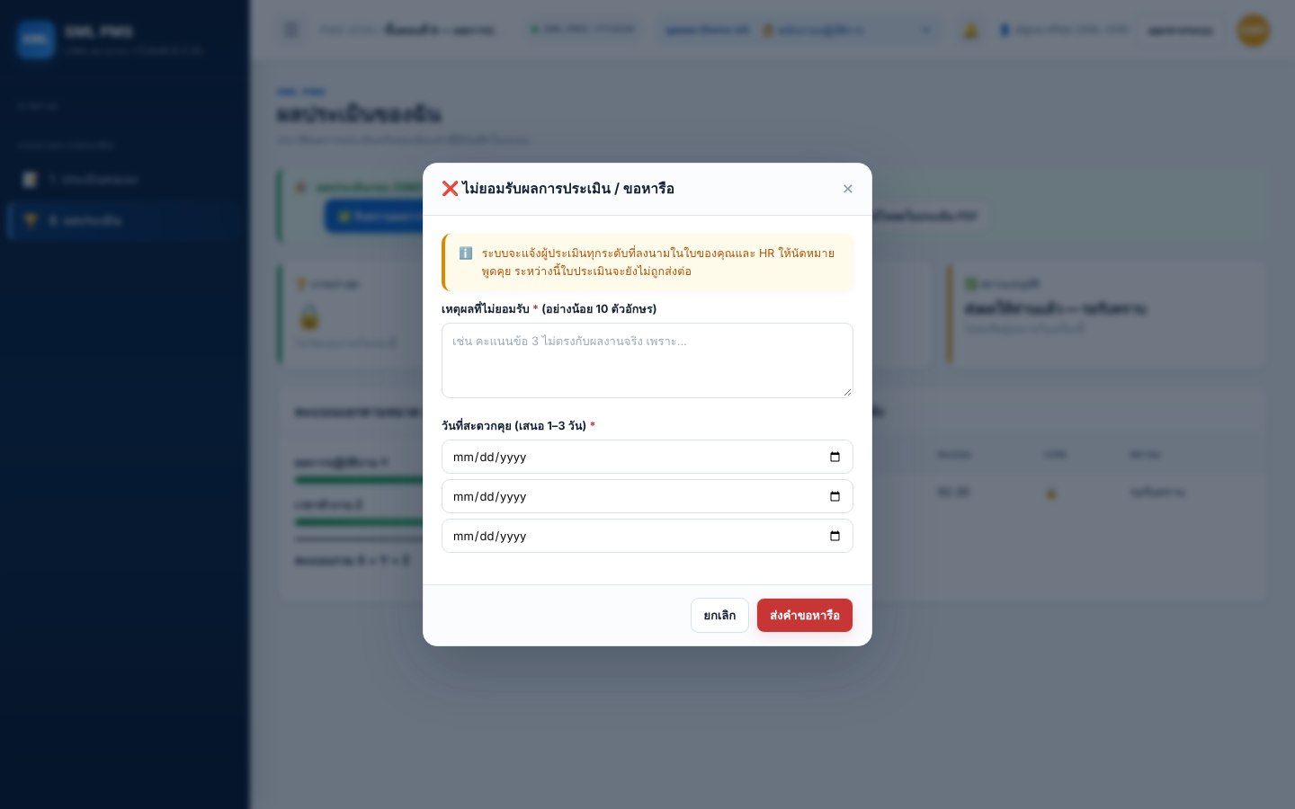
ไม่เห็นด้วยกับผล — ขอหารือ
เลือก "ไม่ยอมรับผล/ขอหารือ" พร้อมเหตุผล
เสนอวันที่สะดวก 1–3 วัน
หัวหน้ายืนยันวัน HR บันทึกผลการหารือ
หรือเลือก "รับทราบพร้อมความเห็นต่าง"

Slide 18
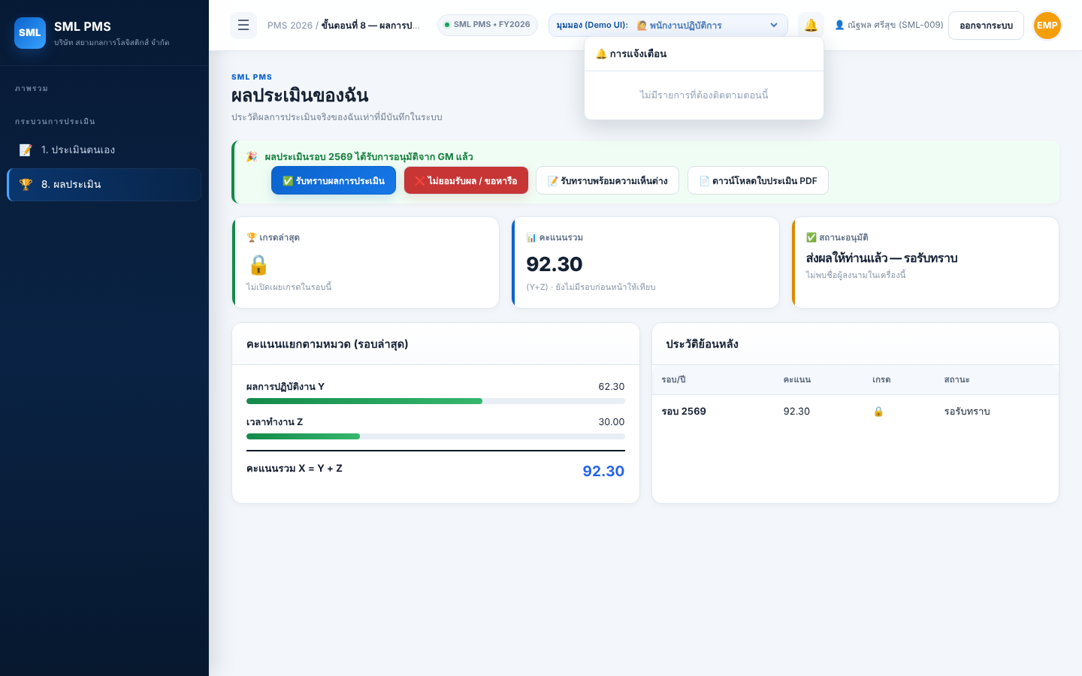
การแจ้งเตือน
กระดิ่งแสดงงานที่เกี่ยวข้องกับคุณ
ข้อมูลในกระดิ่งแสดงเฉพาะสายงานของคุณ

Slide 19
3
สำหรับหัวหน้า (L1–L4)
ประเมินทีม • สอบทาน • ตีกลับ • อนุมัติและส่งผล

Slide 20
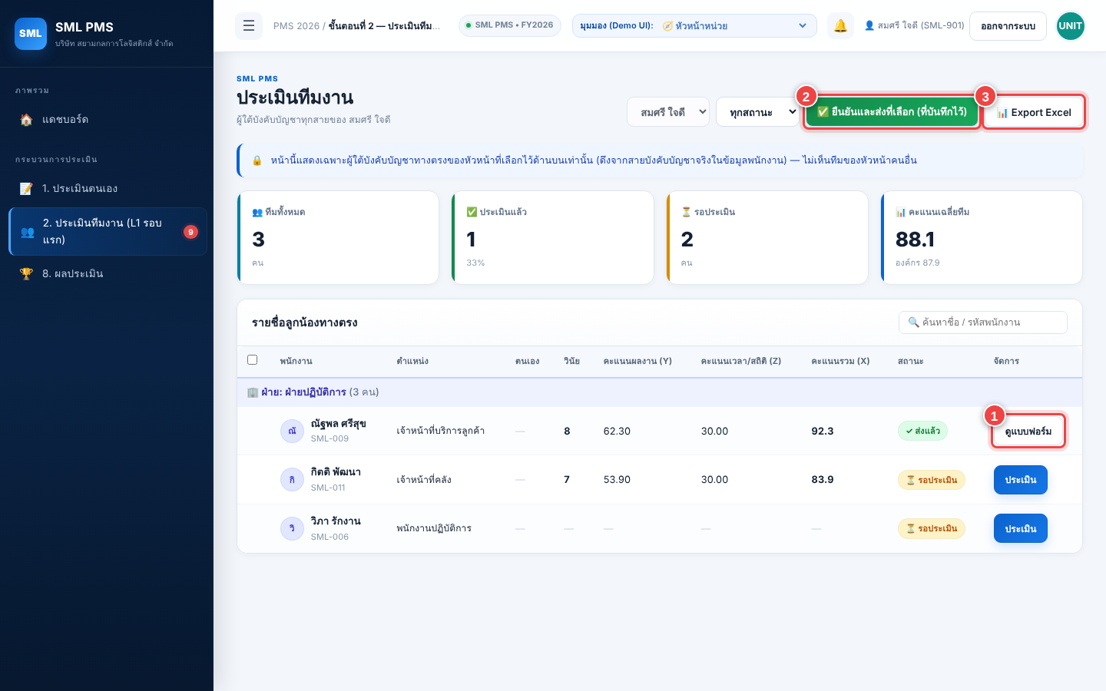
2. ประเมินทีมงาน (หัวหน้าหน่วย L1)
ดูลูกทีมและสถานะรายคน
กด "ประเมิน" เพื่อเปิดฟอร์ม
"บันทึกไว้ก่อน" แล้วรวมหลายคนกด "ส่ง" ทีเดียวได้
Export Excel รายชื่อทีมพร้อมข้อมูลเวลา

Slide 21
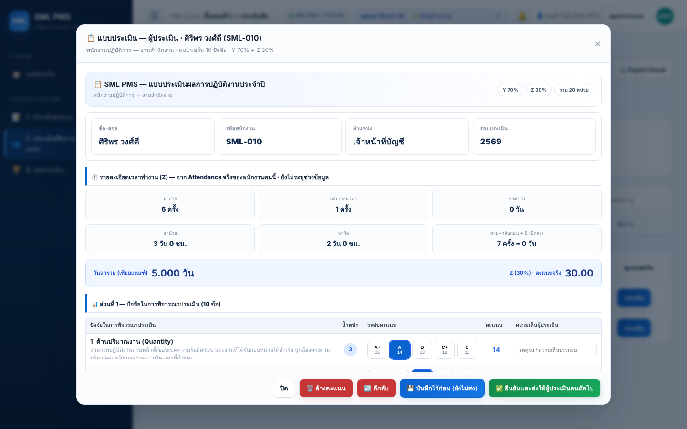
ฟอร์มสอบทาน — คะแนนและเวลา
ดูข้อมูลพนักงานและรายละเอียดเวลาทำงาน (Z)
ให้คะแนนแต่ละข้อ ระบบรวม Y/X ทันที
เห็นความเห็นของผู้ประเมินคนก่อนหน้า

Slide 22
ความเห็นและสายอนุมัติ
เขียนความเห็นของคุณ
ดูลายเซ็นแต่ละขั้นพร้อมวันที่
ปุ่ม: ตีกลับ • บันทึกไว้ก่อน • ยืนยันและส่งต่อ
💡 ส่งต่อแล้วแก้ไขไม่ได้ — ระบบถามยืนยันและแจ้งผู้ประเมินคนถัดไป

Slide 23
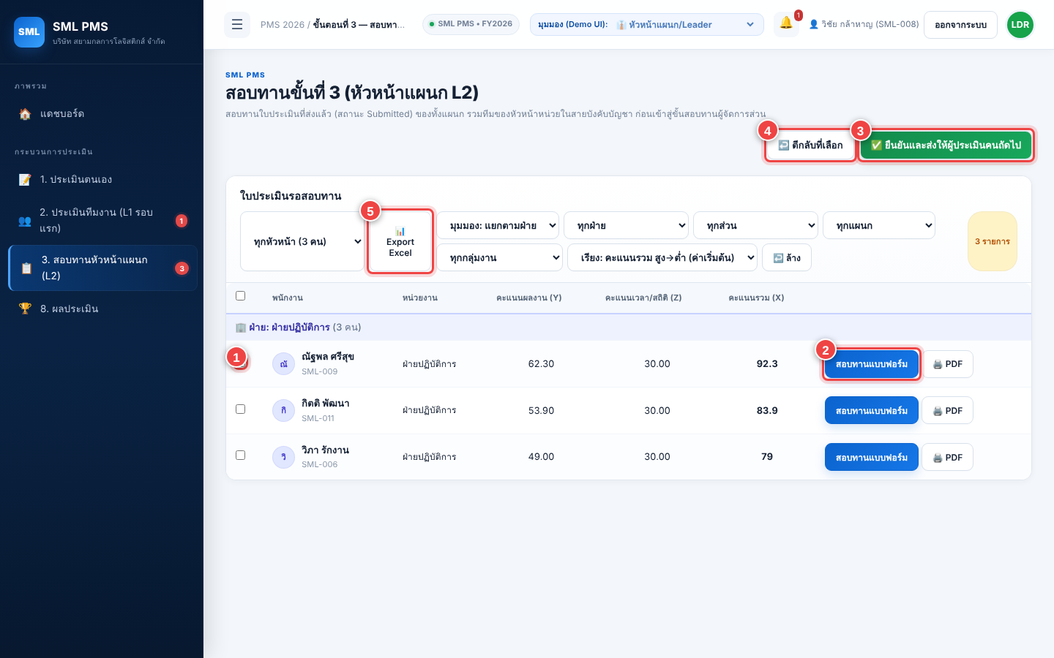
3. สอบทานหัวหน้าแผนก (L2)
คิวแสดงคนที่ถึงขั้นของคุณ + คนที่ยังรอ
กรองตามฝ่าย/ส่วน/แผนก/กลุ่ม และเรียงคะแนน
ติ๊กเลือกหลายคนแล้ว "อนุมัติ" หรือ "ตีกลับ"
💡 ตีกลับต้องระบุเหตุผลอย่างน้อย 5 ตัวอักษร

Slide 24
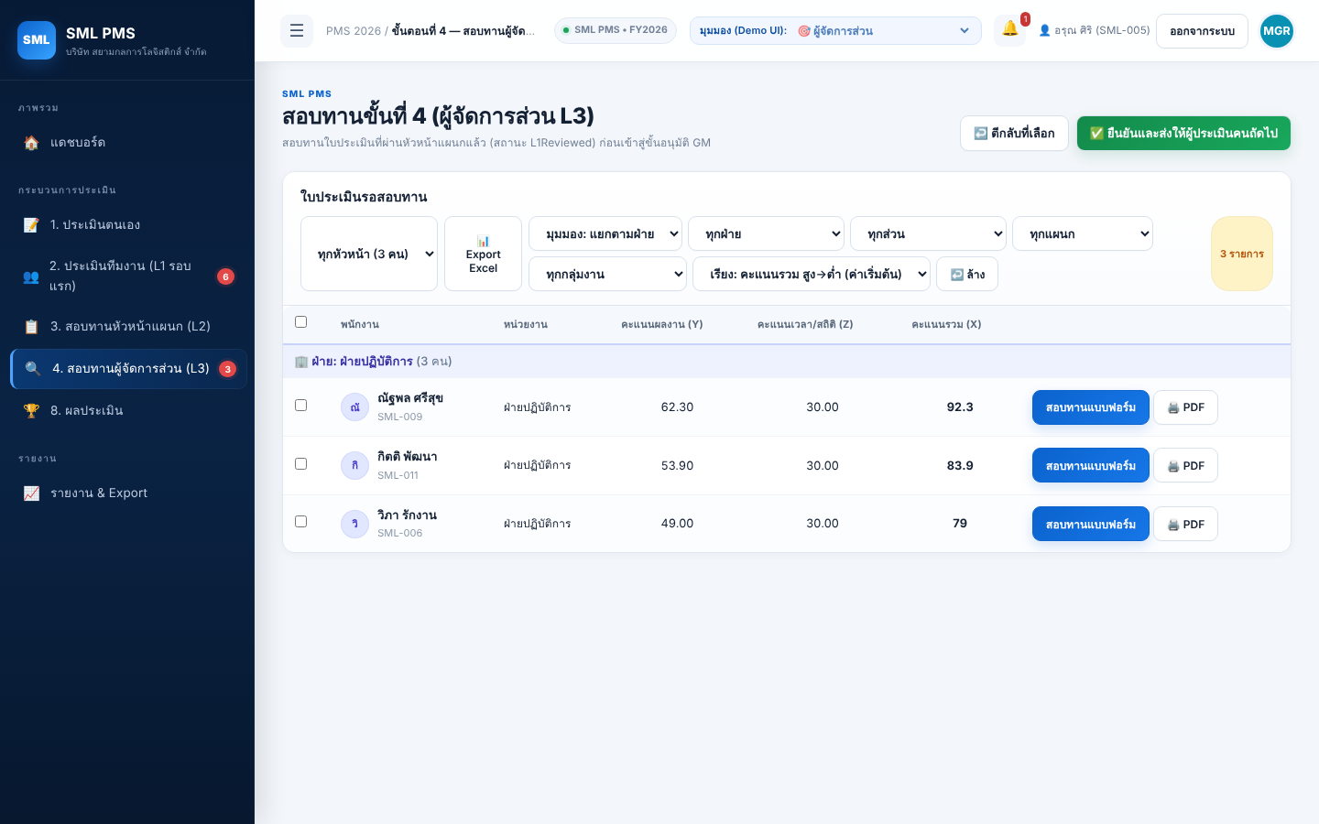
4. สอบทานผู้จัดการส่วน (L3)
หน้าตาเหมือนขั้น L2
คอลัมน์ Y · Z · X แยกชัดเจน
ไม่แสดงเกรดชั่วคราว

Slide 25
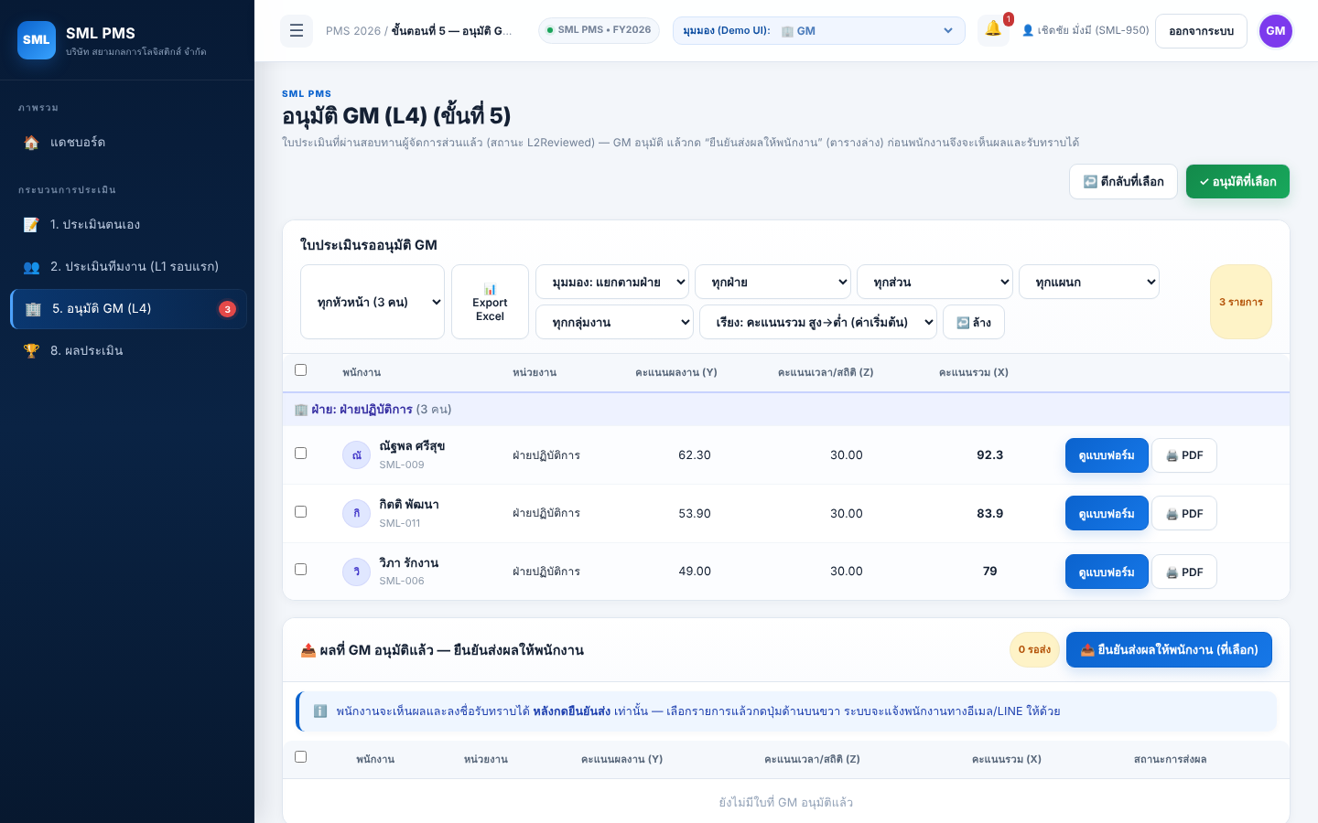
5. อนุมัติ GM (L4)
GM อนุมัติใบที่ผ่านการสอบทาน
ดูแบบฟอร์มได้ก่อนอนุมัติ

Slide 26
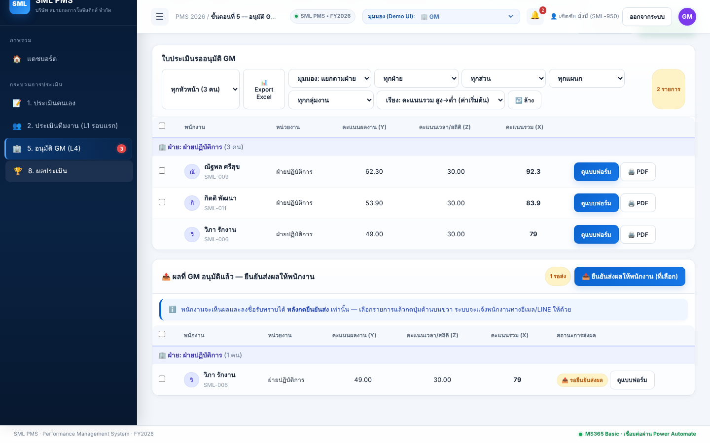
GM ยืนยันส่งผลให้พนักงาน
หลังอนุมัติ ใบจะรอ "ยืนยันส่งผล"
กดส่ง → พนักงานเห็นผลและได้รับอีเมล/LINE
พนักงานจึงรับทราบผลได้
💡 ถ้าสายไม่มี GM ผู้สอบทานคนสุดท้ายเป็นผู้ส่งผล

Slide 27
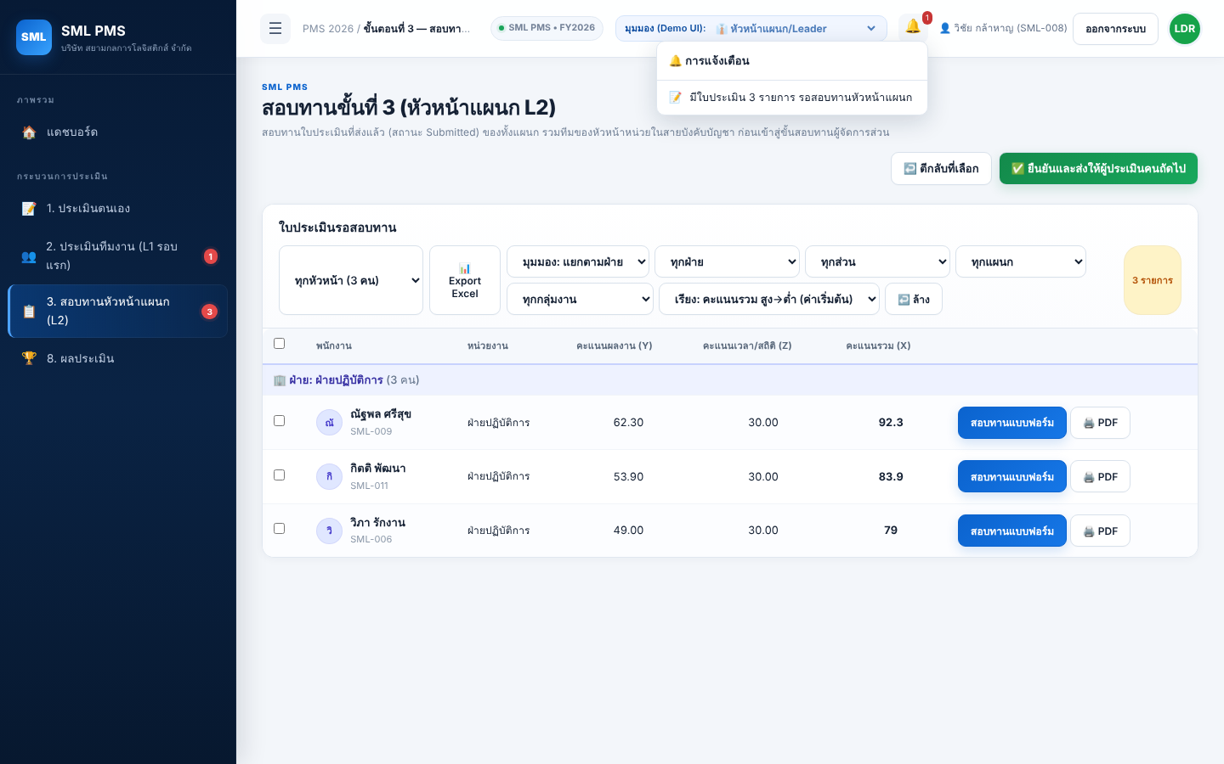
การแจ้งเตือนของหัวหน้า
เห็นจำนวนใบที่รอคุณ/รอขั้นถัดไป
ตัวเลขบนเมนูตรงกับคิวของคุณ

Slide 28
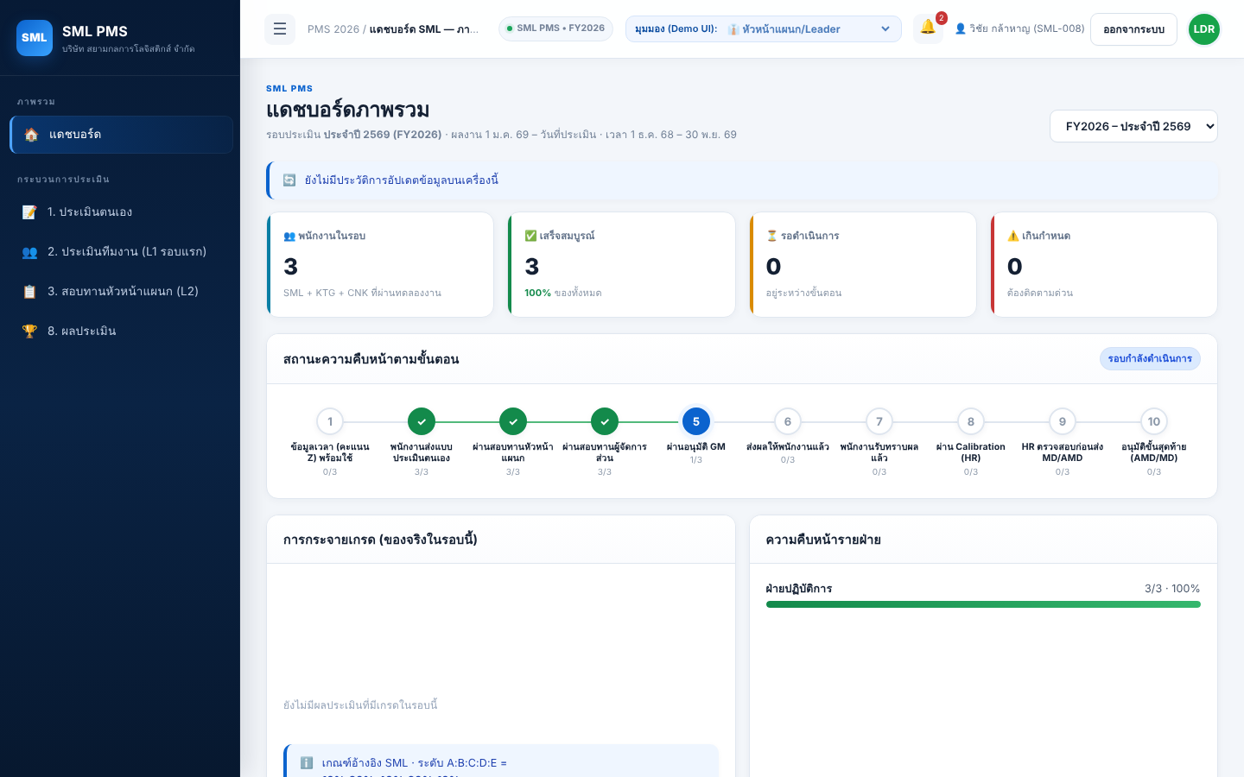
Dashboard ติดตามความคืบหน้า
ภาพรวมจำนวนผู้เข้าร่วมและขั้นตอน
แสดงเฉพาะลูกทีมในสายของคุณ

Slide 29
คำถามที่พบบ่อย
เข้าไม่ได้ / ลืม PIN
ปุ่มประเมินเป็นสีเทา
กด "ลืม PIN?" ตั้งเองด้วย OTP ทางอีเมล หรือขอ HR รีเซ็ต
ยังไม่มีสิทธิ์ประเมินตนเอง ติดต่อ HR
ไม่เห็นเกรด
ไม่เห็นลูกทีม
เกรดแสดงหลัง MD อนุมัติและ Admin เปิดให้เห็น
ตรวจว่า HR ระบุชื่อคุณในช่องสายบังคับบัญชาของลูกทีมถูกต้อง
ส่งแล้วแก้ไม่ได้
ไม่เห็นด้วยกับผล
ให้ผู้ประเมินตีกลับ แล้วแก้และส่งใหม่
ใช้ปุ่ม "ขอหารือ" ในหน้า 8. ผลประเมิน

Slide 30
พร้อมใช้งานแล้ว
มีปัญหาในการใช้งาน ติดต่อ HR ผู้ดูแลระบบ
คู่มือ PDF และวิดีโอสอนใช้งานอยู่ในโฟลเดอร์ docs ของโครงการ

